Slide 1
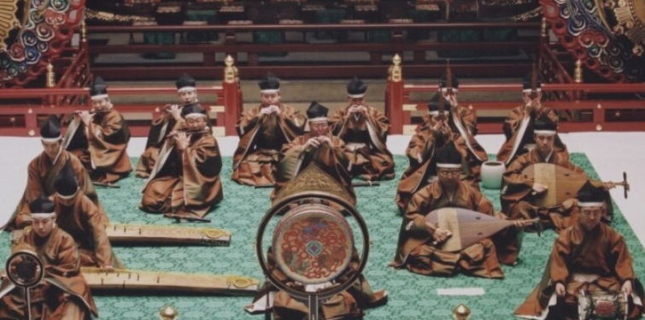
가락(가가쿠)
음곡
-일본 고전 음악
-2007년, 중요 무형 문화재, 유네스코의 무형 문화 유산
-특징: 길고 느린 노래와 춤
-황궁 행사 및 연회, 극장 공연

